Slide 1
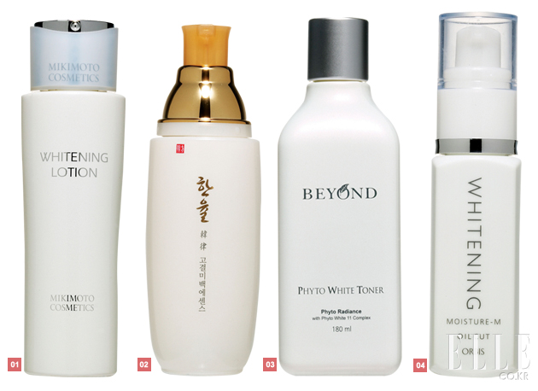
20152371 김민정
Tyrosinase

Slide 2
Melanin
Regulation of melanogenesis
멜라닌 생성 효소
- Tyrosinase
- TRP-1
- TRP-2
Dopaqulnone (DQ)
- eumelanin과 pheomelanin 합성의
기질
- 멜라닌 합성 속도 제한 단계

Slide 3
Tyrosinase
Tyrosinase and its key role in melanin synthesis
Tyrosinase
- 멜라닌 세포에서만 생산
- eumelanin 생산 촉매
- 과도한 DQ생산
-> 파키슨 병, 헌팅턴 병 초래
- 억제함으로써 색소 침착 예방

Slide 4
Tyrosinase
Tyrosinase inhibitors

Slide 5
Tyrosinase inhibitors
Chemical classification of tyrosinase inhibitors

Slide 6
Mushroom TYR inhibitors
Chalcones and flavanone inhibitors
inhibitory strength( )
리간드-결합 친화성( )
- 낮은 ⇒결합친화력↑
- 높은 ⇒결합친화력↓
경쟁적 억제제
- =
비경쟁적 억제제
- =

Slide 7
Mushroom TYR inhibitors
Chalcones and flavanone inhibitors
inhibitory strength( )
리간드-결합 친화성( )
- 낮은 ⇒결합친화력↑
- 높은 ⇒결합친화력↓
경쟁적 억제제
- =
비경쟁적 억제제
- =

Slide 8
Mushroom TYR inhibitors
Resveratrol analogs
멜라닌 생성 억제
- 멜라닌 생성 관련 단백질
억제
-CH group중 하나가 질소
원자로 대체
치환기에 따른 성질
☞ 4-methoxy
☞ 4-hydroxy
☞ 2-hydroxy
☞ 4-hydroxy-anilino group
☞ 2-hydorxy-anilino group

Slide 9
Mushroom TYR inhibitors
Cumarin derivatives
esculein과 umbelliferone은 강한 tyrosinase
억제 활성 소유
Hydroxycoumarin
- Hydroxyl 치환기의 위치가 효소 억제 역할
Hydroxylation
- pyron rin은 hydroxylation 될 수 없다.

Slide 10
Mushroom TYR inhibitors
Inhibitors with -phenyl- , -unsaturated carbonyl functionality

Slide 11
Mushroom TYR inhibitors
Thiourea derivatives
Phenylthiourea
- 가장 잘 알려진 tyrosinase 억제제
- 황 원자는 tyrosinase 활성 부위의 구리 이온과
결합하여 효소 활성 차단

Slide 12
Mushroom TYR inhibitors
Thiourea derivatives
Phenylthiourea
- 가장 잘 알려진 tyrosinase 억제제
- 황 원자는 tyrosinase 활성 부위의 구리 이온과
결합하여 효소 활성 차단

Slide 13
Mushroom TYR inhibitors
Thiosemicarbazone-type inhibitors
킬레이트화 능력
- Tyrosinase의 활성 부위에서
Thiosemicarbazide 지지체
- Tyrosinase 억제 활성 결정

Slide 14
Mushroom TYR inhibitors
Peptide type inhibitors
Oligopetide
- P3 : octapeptide
- P4 : decapeptide
- 멜라닌 세포의 세포 독성 영향

Slide 15
Human TYR inhibitors
Human tyrosinase inhibitors
Kojic acid vs mTYR vs hTYR

Slide 16
질의응답
Q&A

